Slide 1
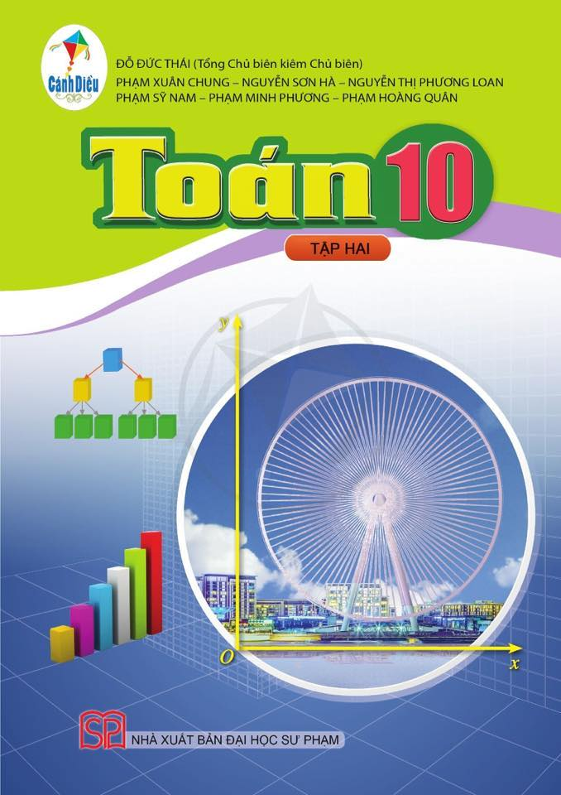
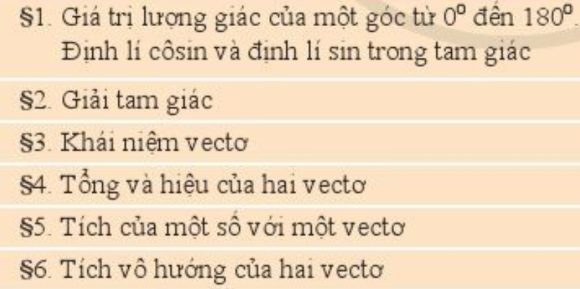
CHƯƠNG IV. HỆ THỨC LƯỢNG TRONG TAM GIÁC. VEC TƠ

Slide 2

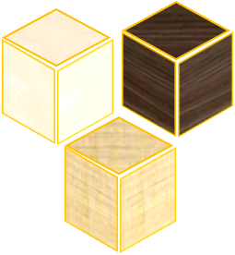
TOÁN HỌC
CHƯƠNG IV. HỆ THỨC LƯỢNG TRONG TAM GIÁC VÀ VÉC TƠ
➉
§6
TÍCH VÔ HƯỚNG CỦA HAI VÉC TƠ
I
ĐỊNH NGHĨA
II
TÍNH CHẤT
III
ỨNG DỤNG
IV
BÀI TẬP

Slide 3
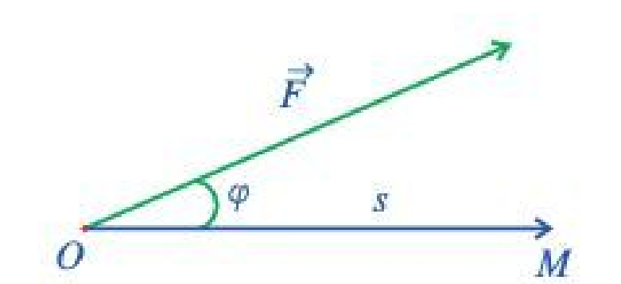
I
ĐỊNH NGHĨA
Khởi động
Trong vật lí , nếu có lực tác dụng vào vật tại điểm O, làm vật chuyển động được quãng đường S=OM thì công A của lực tình theo công thức
Trong đó là cường độ của lực
là quãng đường di chuyển của vật
Vậy biểu thức trên trong toán học có tên gọi là gì?

Slide 4
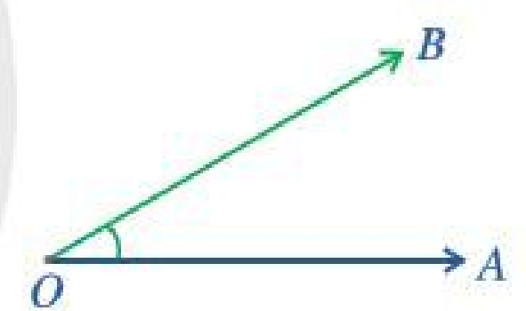
I
ĐỊNH NGHĨA
1. TÍCH VÔ HƯỚNG CỦA HAI VÉC TƠ CÓ CÙNG ĐIỂM ĐẦU
Trong mặt phẳng cho 2 véc tơ khác góc giữa hai véc tơ là góc giữa 2 tia OA, OB và được kí hiệu là
Tích vô hướng của hai véc tơ là một số thực, kí hiệu là và được tính theo công thức :
Câu hỏi
Để tính được tích vô hướng của hai véc tơ ta cần xác định được các yếu tố nào?
Notes:
Note: hiệu ứng xuất hiện…

Slide 5
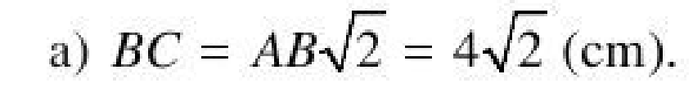
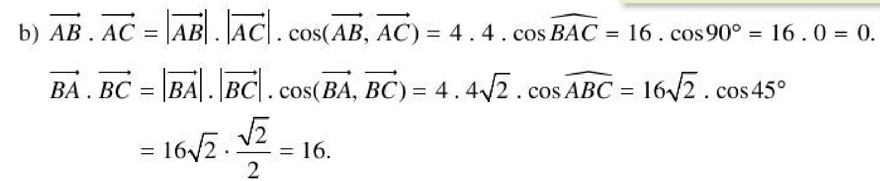
Ví dụ 1
Cho tam giác ABC vuông cân tại A
a) Tính độ dài cạnh huyền BC
b) Tính
LỜI GIẢI
Notes:
Note: hiệu ứng xuất hiện…

Slide 6

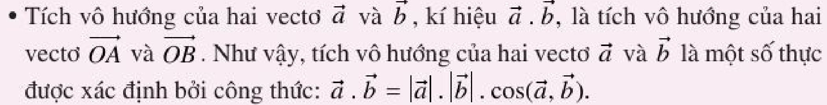
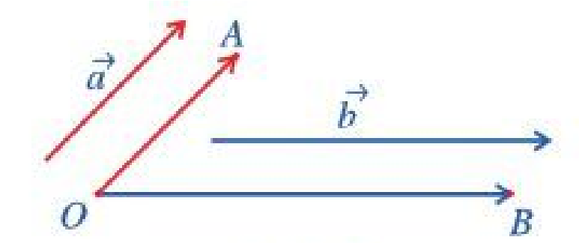
2
TÍCH VÔ HƯỚNG CỦA HAI VEC TƠ TÙY Ý
Notes:
Note: hiệu ứng xuất hiện…

Slide 7
Hoạt động nhóm
Nhóm 1: So sánh và
Nhóm 2: Tính khi
Nhóm 3: Cho cùng hướng . Tính
Nhóm 4: Cho ngược hướng . Tính
Nhóm 1: =
Nhóm 2:
Nhóm 3: khi 2 véc tơ cùng hướng
Nhóm 4: khi 2 véc tơ ngược hướng

Slide 8
Ví dụ 2
Cho hình vuông ABCD tâm O có AB=a. Tính
a) b) c)
Nhóm 1,3 câu a)
Nhóm 2,5 câu b)
Nhóm 4,6 câu c)

Slide 9
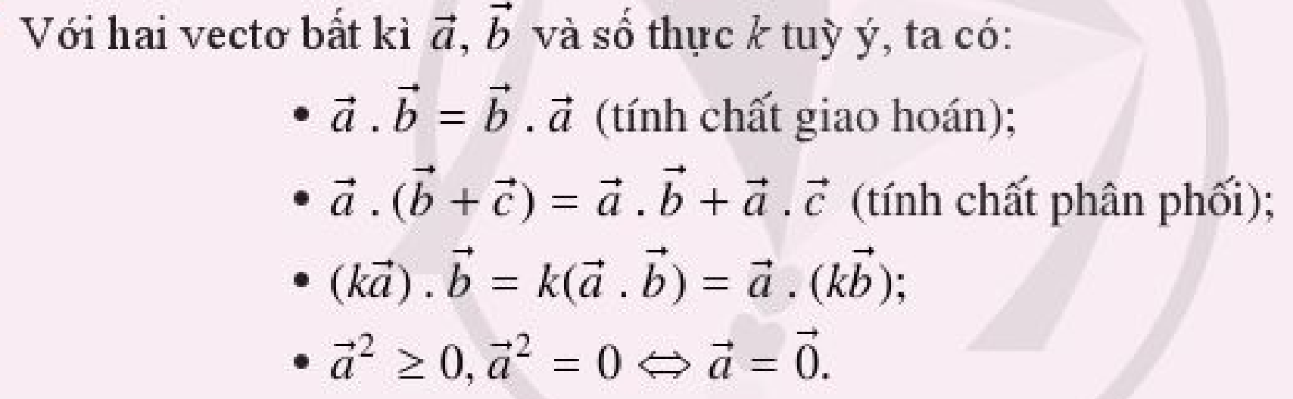
II
TÍNH CHẤT
HOẠT ĐỘNG NHÓM
NHÓM 1, 2: Khai triển biểu thức
NHÓM 3,4 : Khai triển biểu thức
NHÓM 5,6 : Khai triển biểu thức

Slide 10

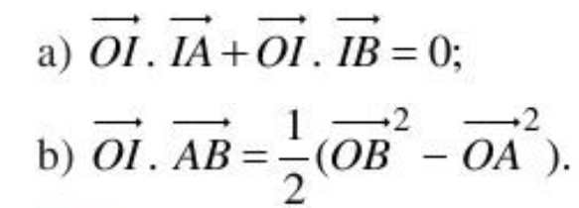
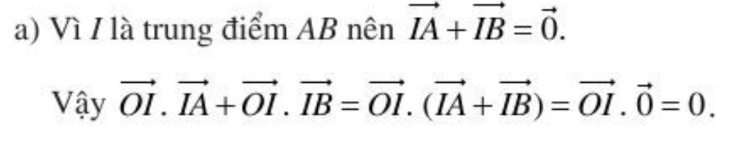
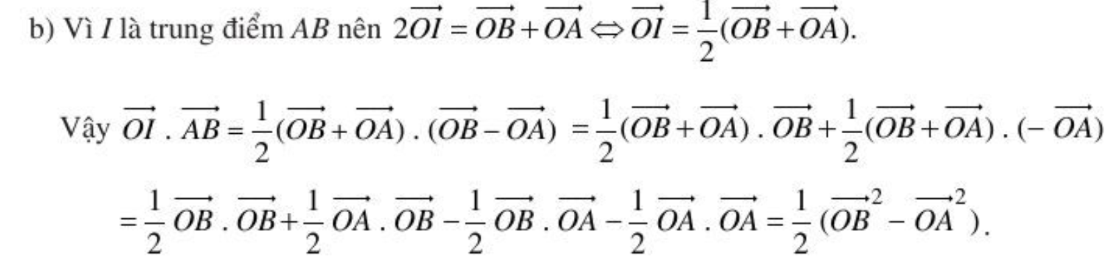
Ví dụ 3
Trả lời

Slide 11
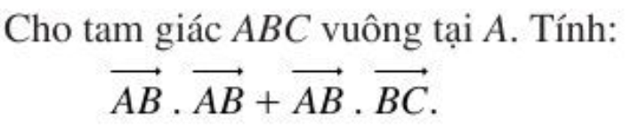
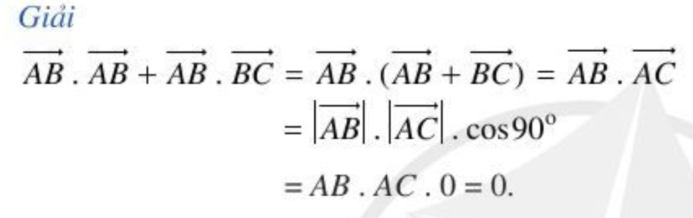
Ví dụ 4

Slide 12
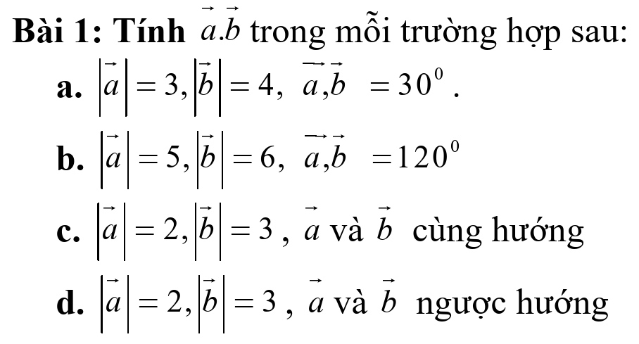
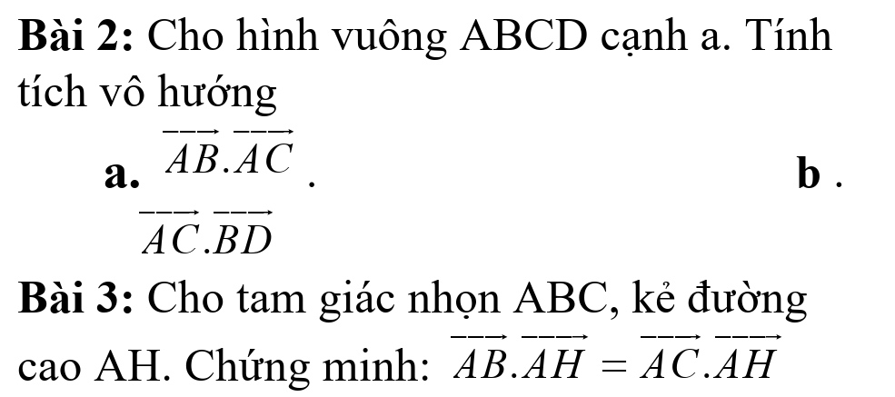
BÀI TẬP 1
NHÓM 1: ý a
NHÓM 2: ý b
NHÓM 3: ý c
NHÓM 4: Ý d
BÀI TẬP 2,3
Học sinh toàn lớp thảo luận cặp đôi
và trình bày ra giấy lời giải

Slide 13
BÀI TẬP TRẮC NGHIỆM
HỌC SINH TRUY CẬP ĐƯỜNG LINK VÀ LÀM BÀI TRẮC NGHIỆM DƯỚI DẠNG TRÒ CHƠI
https://wordwall.net/vi/resource/34425234

Slide 14
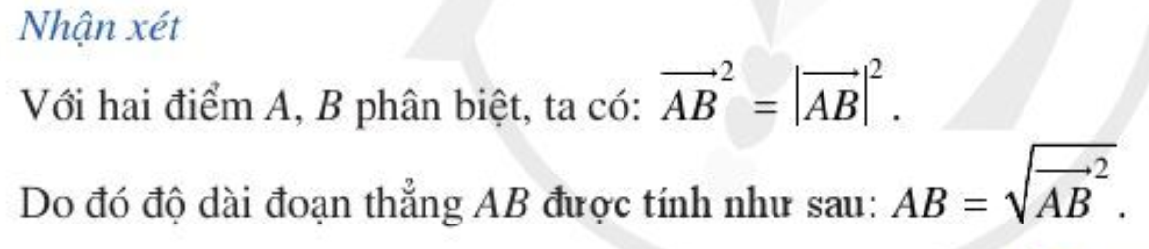
III. MỘT SỐ ỨNG DỤNG
1.Tính độ dài
đoạn thẳng
NHÓM 1: Chứng minh định lí Côsin
NHÓM 2: Chứng minh định lí Pitago thuận bằng cách sử dụng tích vô hướng
Cho tam giác ABC vuông tại A, chứng minh rằng
NHÓM 3: Chứng minh định lí Pitago đảo bằng cách sử dụng tích vô hướng
Cho tam giác ABC thỏa mãn . Chứng minh tam giác ABC vuông.

Slide 15
III. MỘT SỐ ỨNG DỤNG
2. Chứng minh hai đường thẳng vuông góc

Slide 16
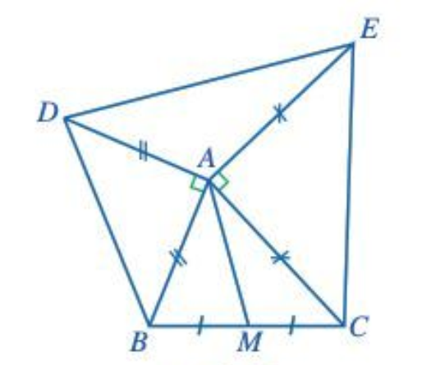
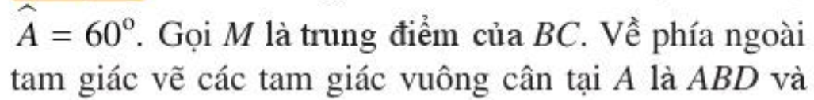

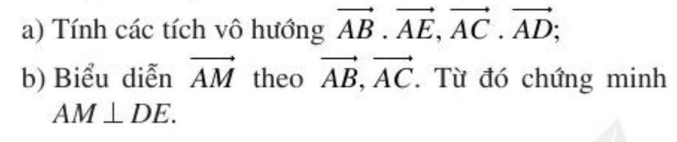
Ví dụ 6

Slide 17
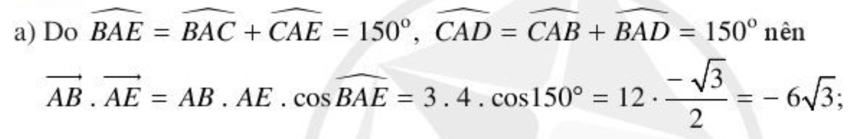
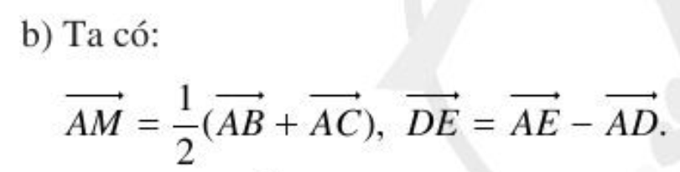
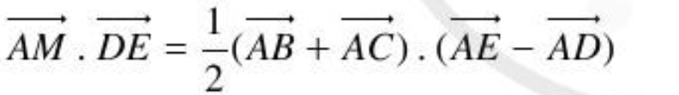
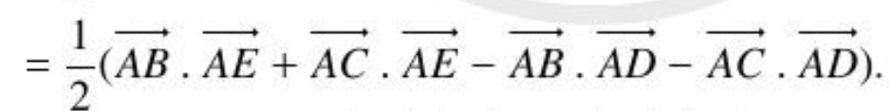
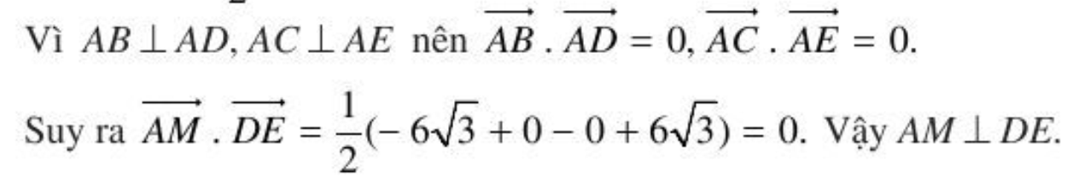
LỜI GIẢI

Slide 18



8
7
1
6
2
4
5
3
Thưởng
Phạt
KẾT THÚC
Phạt
Thưởng

Slide 19
Câu 1:
Cho khi đó nếu
A.
B.
C.
D.
Đáp án

Slide 20
Câu 5 :
Cho hai véc tơ cùng hướng. Kết quả nào sau đây đúng :
B.
A.
C.
D.
Đáp án

Slide 21
Câu 2:
Cho hình vuông ABCD cạnh là a. Khi đó
là
A.
B.
C.
D.
Đáp án

Slide 22
Câu 3:
Cách viết nào sau đây sai
A.
B.
C.
D.
Đáp án

Slide 23
Câu 4:
Cho tam giác đều ABC cạnh a. Khi đó
là
A.
B.
C.
D.
Đáp án

Slide 24
Câu 6
Tích vô hướng của hai véc tơ với không đổi đạt giá trị lớn nhất khi là hai véc tơ
Ngược hướng
B. Cùng hướng
A.
C. Vuông góc
D. Cùng phương
Đáp án

Slide 25
Câu hỏi phụ :
Tích vô hướng của hai véc tơ là:
A. Một số
B. Một véc tơ
C. Tích độ dài hai véc tơ đó
D. Độ lớn của góc giữa hai véc tơ đó
Đáp án

Slide 26

Bạn đã chọn được bông hoa may mắn
Bạn được thưởng 1 ngôi sao

Slide 27
Bạn đã chọn được bông hoa không may mắn
Bạn bị bớt đi 1 ngôi sao

Slide 28
Chúc mừng đội chiến
thắng

Slide 29
Củng cố bài
Qua bài học,
em cần nhớ
những gì?
1. Định nghĩa tích vô hướng
3. a . b = 0 ⬄
4. Các tính chất của tích vô hướng
5. Các ứng dụng của tích vô hướng

